Slide 1
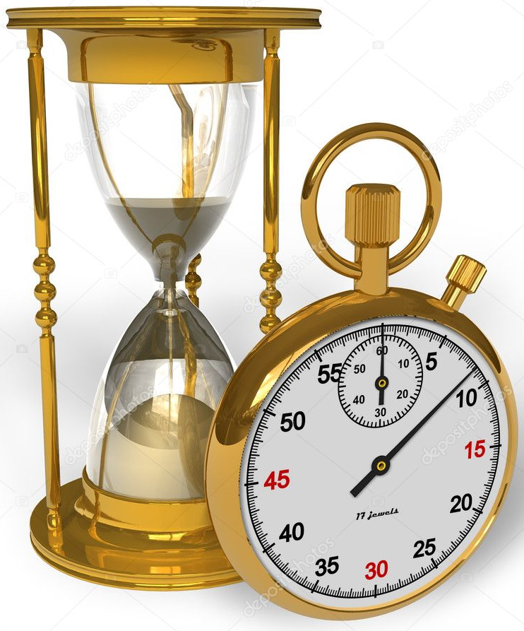
«Формирование навыков тайм-менеджмента у детей старшего дошкольного возраста»
Сунцова Светлана Сергеевна, МАДОУ ЦРР д/с №5 «Ёлочка», г.Ишим

Slide 2
«Тайм-менеджмент» (англ. time-management) - «управление временем», искусство эффективной организации времени

Slide 3
Можно ли научить тайм-менеджменту дошкольников?

Slide 4
Технология формирования
навыков тайм-менеджмента
у детей старшего дошкольного возраста:
Постановка цели.
Планирование дел.
Разделение дел и корректировка плана действий.
Выявление хронофагов.
Выполнение дел и контроль за выполнением дел.

Slide 5
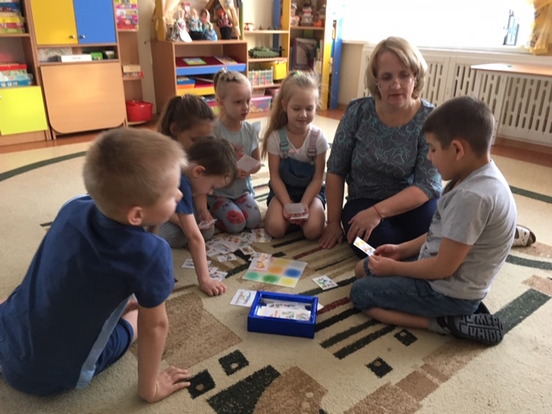
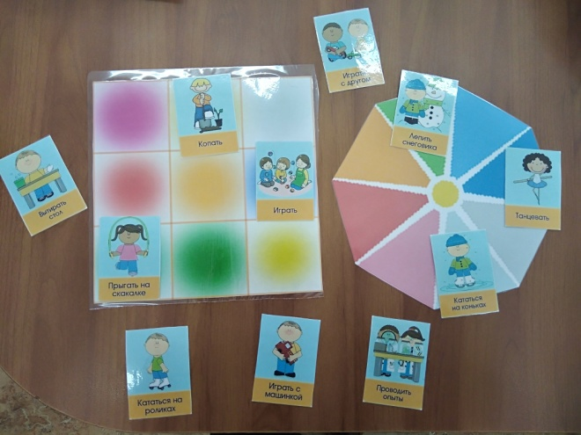
1 этап: Постановка цели.

Slide 6
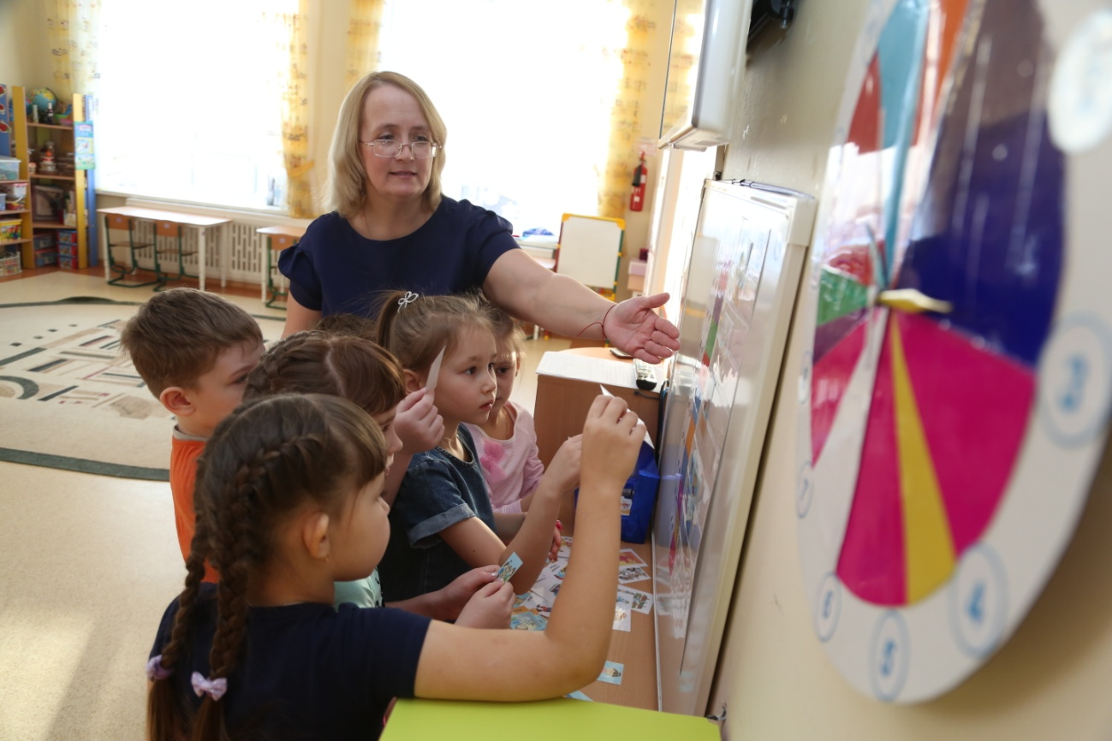
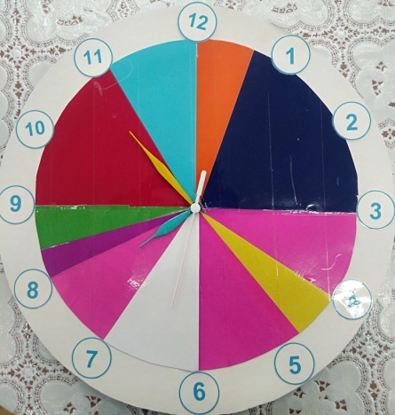
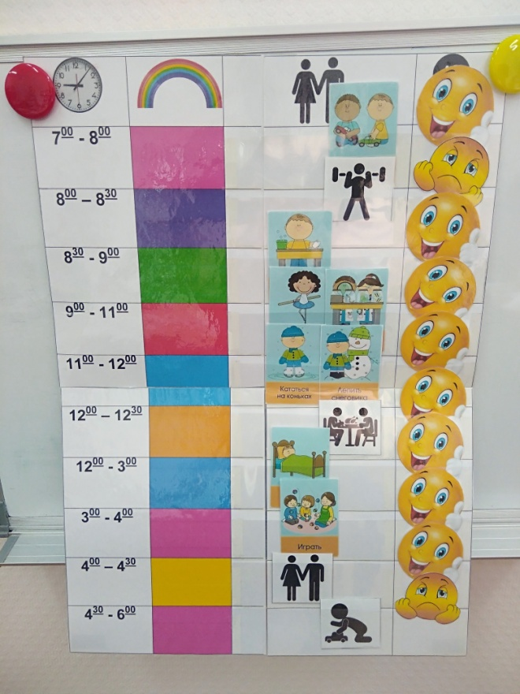
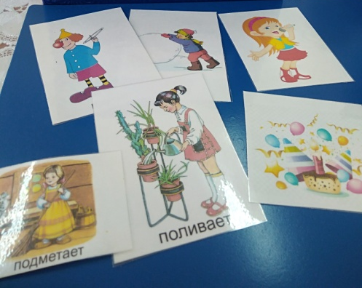
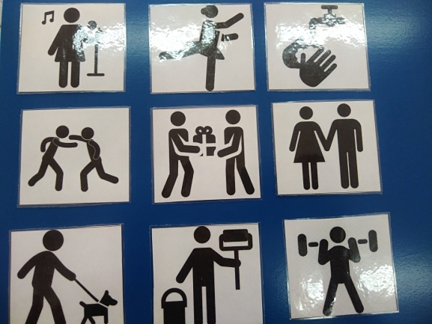
2 этап: Планирование дел.

Slide 7
3 этап: Разделение дел и корректировка плана действий.

Slide 8
4 этап: Выявление хронофагов.
нечёткая постановка целей;
отсутствие приоритетов;
попытка слишком много сделать за один раз;
плохое планирование дня;
личная неорганизованность, незнание с чего начать;
недостаток мотивации;
неумение довести дело до конца;
отсутствие самодисциплины;
спешка, нетерпение;
медлительность;
недостаточный контроль за перепорученными делами.

Slide 9
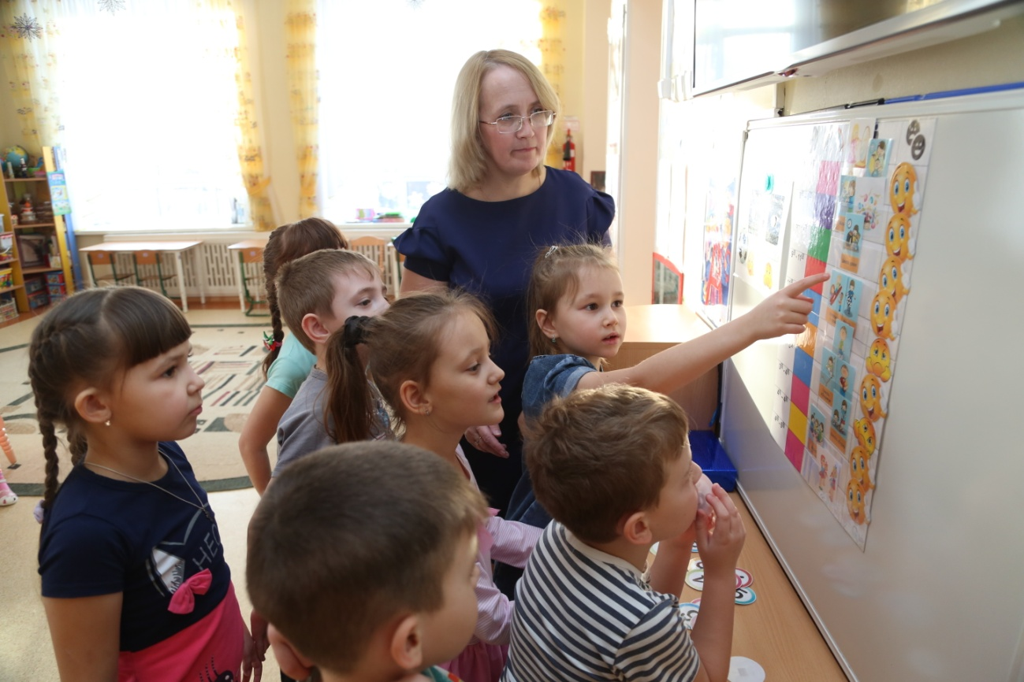
5 этап: Выполнение дел и контроль за выполнением дел.

Slide 10
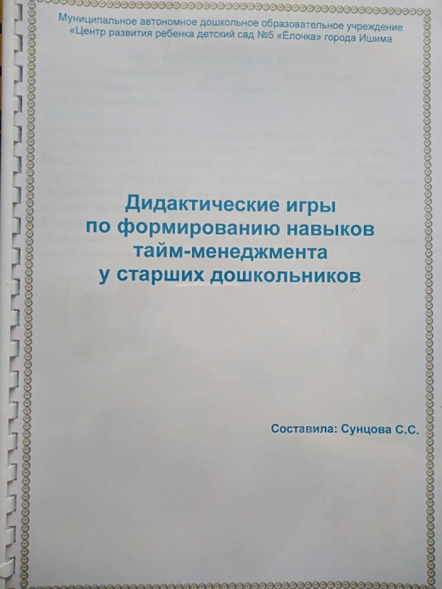
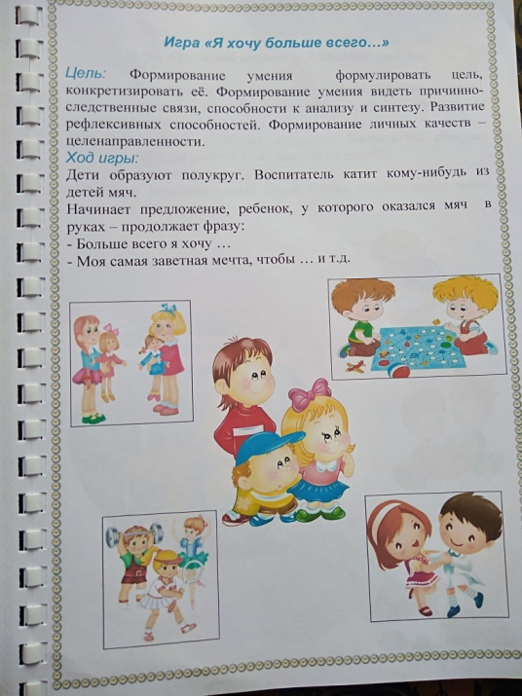
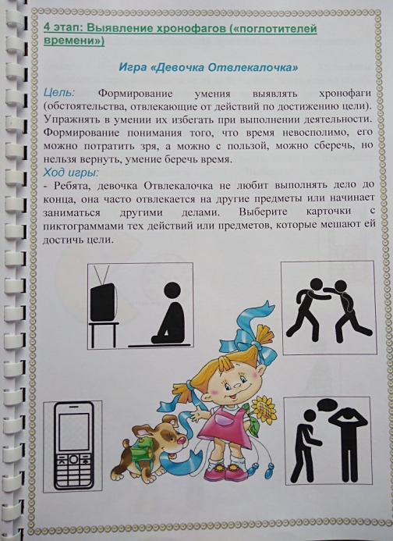
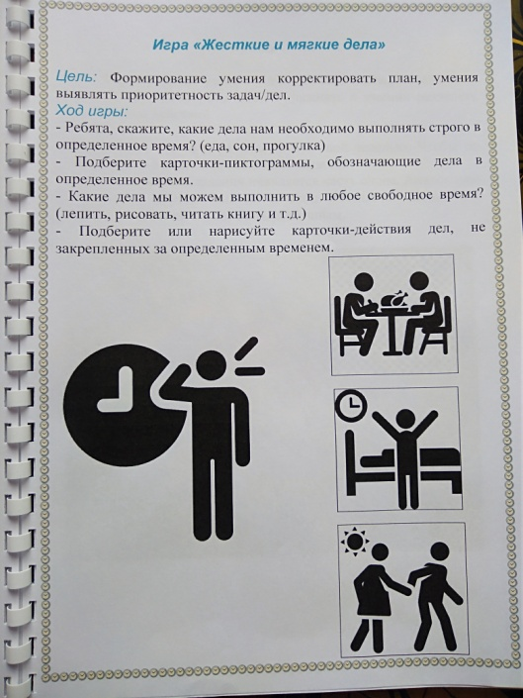
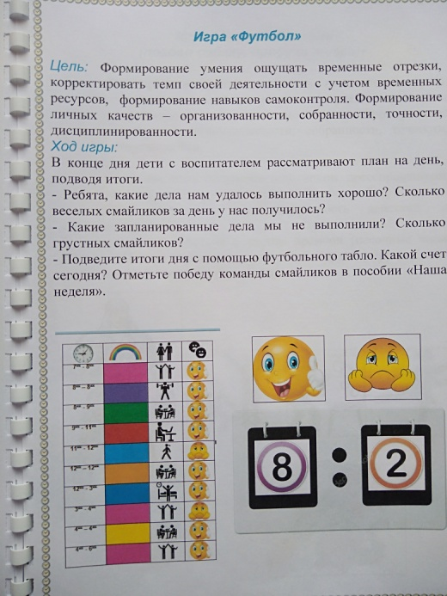
Авторский сборник игр

